Slide 1



Suplimente alimentare:
Legislație, Autoreglementare și
Etică în Publicitate
Dr. Gerald Filip Flintoacă

Slide 2

Sănătatea este starea completă de bine din punct de vedere fizic, mental sau social, şi nu numai absenţa bolii sau infirmităţii.
Organizația Mondială a Sănătății

Slide 3
De ce este nevoie de suplimente alimentare?
Procesarea, depozitarea și transportul alimentelor reduce semnificativ cantitatea de nutrienţi existenţi în mod natural în alimente
Numeroasele xenobiotice din mediul habitual al omului care acced în organism prin : alimente, apă, aer (e.g. pesticide, hidrocarburi policiclice, micotoxine, hormoni steroizi, antibiotice etc.)
Stresul
Stil de viaţă (alimentația, sedentarismul, fumatul)

Slide 4
SUPLIMENT ALIMENTAR
MEDICAMENT
« Produs alimentar - Orice substanta sau produs procesat sau partial procesat , destinat a fi ingerat de oameni (consumului uman) »
“Orice substanta sau combinatie de substante prezentata ca avand proprietati pentru tratarea sau prevenirea bolilor umane”
« Surse concentrate de nutrienti sau alte substante cu efect nutritional sau fiziologic, simple sau in combinatie »
“corectarea sau modificarea functiilor fiziologice la oameni”
« Completează dieta normală»
Proprietati farmacologice, studii clinice
Capsule, tablete, pastile, fiole cu lichid, tincturi, ceaiuri, produse ale stupului
Pulberi, capsule, tablete, tincturi
Dieta
Tratament medicamentos
Portii, DZR
Schema tratament, observatie medicala
Glucozamina
Ginkgo Biloba
Echinacea

Slide 5
Retrospectivă
1994 - “Dietary Supplement Health and Education Act” în SUA prin care Administraţia pentru Alimente şi Medicamente – FDA (Food and Drug Administration) este mandatat să reglementeze suplimentele alimentare cu încadrare ca şi alimente.
Suplimentul alimentar este :
produs care completează alimentaţia obişnuită
conţine una sau mai multe ingrediente (vitamine, minerale, botanice, aminoacizi, alte substanţe)
se administreză pe cale orală
pe etichetă trebuie să apară în loc vizibil specificarea de “supliment alimentar”
- nu i se pot atribui proprietăţi preventive, de tămăduire, vindecare, tratare

Slide 6
DEFINIŢIE - SUPLIMENTE ALIMENTARE
Conform Directivei CE 46 / 2002 :
“………suplimentele alimentare reprezintă produsele alimentare ale căror scop este să completeze dieta normală şi care sunt
surse concentrate de nutrienţi sau alte substanţe cu efect nutriţional ori fiziologic, separat sau în combinaţie, comercializate sub formă de doză, …”
Nutrienţii, sunt reprezentaţi de:
(i) vitamine;
(ii) minerale
Formele chimice ale acestora, acceptate ca şi ingrediente în suplimente alimentare, se regăsesc în anexele Directivei 46/2002 cu completările ulterioare

Slide 7
Alte substanţe cu efect nutriţional sau fiziologic
Clasificarea acestora s-a făcut conform documentelor :
Act al European Advisory Service (EAS) din martie 2007 privind “Utilizarea în suplimente alimentare a substanţelor cu efect nutriţional sau fiziologic, altele decât vitamine şi minerale” – efectuat pentru Comisia Europeană
Document de lucru COM(2008)824 “Characteristics and Perspectives of the Market for Food Supplements Containing Substances Other Than Vitamins and Minerals

Slide 8
LEGISLAŢIA NAŢIONALĂ REFERITOARE
LA SUPLIMENTE ALIMENTARE
Legea 57/2002 privind producţia, circulaţia şi comercializarea alimentelor(ÎNCĂ ÎN VIGOARE)
Cap. II, Secţiunea 9
Art.20(1) - „Ministerul Sănătăţii şi Familiei este abilitat să emită reglementări privind suplimentele nutritive şi fortificarea alimentelor”
Art.20(2) - „Reglementarea trebuie să stabilească reguli privind fortificarea, restaurarea cu nutrienţi a alimentelor, precum şi reguli privind fabricarea şi comercializarea suplimentelor de hrană care conţin nutrienţi. Această reglementare trebuie să prevadă doza zilnică recomandată de nutrienţi”.
Legea nr. 491/2003 privind plantelor medicinale şi aromatice, publicată în Monitorul Oficial al României, Partea I, nr. 844 din 26 noiembrie 2003

Slide 9
Legislaţia RO în vigoare referitoare la suplimente alimentare (I)
Ordinul 243 / 401 / 2005 al Ministerului Agriculturii, Pădurilor şi Dezvoltării Rurale şi a Ministerului Sănătăţii - privind prelucrarea, procesarea şi comercializarea plantelor medicinale şi aromatice utilizate ca atare, parţial procesate sau procesate sub formă de suplimente alimentare predozate – publicat în Monitorul Oficial Nr. 474 / 03.06.2005
Există o Listă cu plante nepermise în SA, Listă cu plante permise în SA
Ordinul 1228 / 2005 / 244 / 63 / 2006 al Ministerului Agriculturii, Pădurilor şi Dezvoltării Rurale, al Ministerului Sănătăţii Publice şi al Autorităţii Naţionale Sanitar Veterinare şi pentru Siguranţa Alimentului - pentru aprobarea Normelor tehnice privind comercializarea suplimentelor alimentare predozate de origine animală şi vegetală şi/sau a amestecurilor acestora cu vitamine, minerale şi alţi nutrienţi – publicat în Monitorul Oficial Nr. 253/ 21.03.2006
Menţine Listele de plante din Anexa la Ordin 244/401/2005

Slide 10
Legislaţia RO în vigoare referitoare la suplimente alimentare (II)
Ordinul 1069 / 2007 al Ministerului Sănătăţii Publice - pentru aprobarea Normelor privind suplimentele alimentare - publicat în Monitorul Oficial Nr. 455/ 05.07.2007 - se referă la suplimentele alimentare pe bază de vitamine şi minerale sau amestecul acestora şi transpune Directiva CE 46 / 2002
Nu există prevăzute limite maxime, iar minima este de 15% din Doza Zilnică Recomandată

Slide 11
SUPLIMENTE ALIMENTARE COMERCIALIZATE LEGAL
MS
MADR
MADR + MS
Plante medicinale si aromatice
Vitamine si minerale
Combinatii + alte substante
Ord. 1069/2007
Ord. 244/2005
Ord. 1228/2005
INSP / CRSP
IBA / SNPMAPS
IBA
CRSP
IS
CJ
TM
Autoritate | Compozitie produse | Notificate
MS(ASP / CRSP) MADR (IBA / SNPMAPS) | Vitamine si minerale | 2 268
 | Alte substante (inclusiv plante) | 2 840
 | Plante medicinale | 7 327
 | Altele | 6 240
Total |  | 18 675

Slide 12
Etichetarea suplimentelor alimentare
HG 106/2002 privind etichetarea alimentelor cu modificările ulterioare
HG 685 / 2009 pentru modificarea şi completarea HG 106/2002 privind etichetarea alimentelor
Ordin 1069/2007 pentru aprobarea Normelor privind suplimentele alimentare
Directiva 2008/100/CE a Comisiei din 28 octombrie 2008 de modificare a Directivei 90/496/CEE a Consiliului privind indicarea valorii nutritive pe etichetele produselor alimentare în ceea ce privește dozele zilnice recomandate, coeficienții de conversie pentru calculul valorii energetice și definițiile
Regulament (CE) 1169 /2011 privind informarea consumatorilor cu privire la produsele alimentare
Regulamentul (CE) 1924/2006 privind mențiunile nutriționale și de sănătate

Slide 13
Regulamentul 1924/2006 – Definiții
*„mențiune nutrițională” înseamnă orice mențiune care declară, sugerează sau implică faptul că un produs alimentar are proprietăți nutriționale benefice speciale datorită:
(a) valorii energetice (calorice) pe care (i) o furnizează; (ii) o furnizează la un nivel mai scăzut sau mai ridicat sau (iii) nu o furnizează și/sau
(b) nutrienților sau altor substanțe pe care acesta (i) le conține; (ii) le conține în proporție scăzută sau ridicată sau (iii) nu le conține;
*„mențiune de sănătate” înseamnă orice mențiune care declară, sugerează sau implică că există o relație între o categorie de suplimente alimentare, un supliment alimentar sau unul din constituenții săi și sănătate;
*„mențiune privind reducerea riscului de îmbolnăvire” înseamnă orice mențiune de sănătate care afirmă, sugerează sau implică faptul că un factor de risc în dezvoltarea unei boli umane este redus semnificativ prin consumul unei categorii de suplimente alimentare, al unui supliment alimentar sau al unuia din constituenții acestuia;

Slide 14
Regulamentul 1924/2006 privind Mențiunile nutriționale și de sănătate
Mențiuni nutriționale
Mențiuni de sănătate
Profiluri nutriționale (Art 4) – derogare propusă pentru SA
Bazate pe dovezi
științifice general
acceptate(Art13.1)
Bazate pe dovezi
științifice recent
stabilite și/sau care
includ o cerere de
protecție a datelor
(Art. 13.5)
Mențiuni privind reducerea riscului de îmbolnăvire și mențiuni privind dezvoltarea și sănătatea copiilor(art.14)
Lista pozitivă cu
Mențiuni nutriționale
(Anexa 1)
Lista cu mențiuni de
sănătate generice
aprobate conform
Regulamentului
432/2012
Procedură de
autorizare
Procedură de
autorizare

Slide 15
Mențiuni specifice care intră sub incidența Regulamentului
Mențiuni privind impactul asupra sănătăţii, care descriu sau se referă la rolul unei substanţe nutritive sau al altei substanţe în evoluţia, dezvoltarea şi funcţiile organismului. [Art 13.1.a]
Aceste Mențiuni acoperă aşa-numitele efecte fiziologice, care se pot referi la menţinerea sau îmbunătăţirea acestor funcţii.
Ex.: Calciul este necesar pentru menținerea sănătății sistemului osos
Mențiuni privind impactul asupra sănătăţii, care descriu sau se referă la funcţii psihologice şi comportamentale. [Art 13.1.b]
Aceste Mențiuni acoperă aşa-numitele efecte psihologice.
Ex.: Magneziul contribuie la menținerea sănătății psihice

Slide 16
Mențiuni specifice care intră sub incidența Regulamentului
Mențiuni privind impactul asupra sănătăţii, care descriu sau se referă la reducerea masei corporale sau controlul acesteia, reducerea senzaţiei de foame, creşterea senzaţiei de saţietate, reducerea cantităţii de energie disponibilă din regimul alimentar. [Art 13.1.c]
Mențiuni privind reducerea riscurilor de apariţie a bolilor. [Art 14.1.a]
Ex.: Beta-glucanul din orz reduce nivelul colesterolului din sânge. Nivel ridicat de colesterol este un factor de risc în dezvoltarea bolilor coronariene.
Mențiuni privind dezvoltarea şi sănătatea copiilor. [Art 14.1.b]
Ex.: Calciul și vitamina D sunt necesare pentru creșterea și dezvoltarea normală a oaselor la copii

Slide 17
Mențiuni specifice care nu sunt permise[Art 12]
1. Mențiuni care sugerează faptul că starea de sănătate ar putea fi afectată dacă nu se consumă suplimentul alimentar.
2. Mențiuni care fac referire la ritmul sau măsura pierderii în greutate.
3. Mențiuni care fac referire la recomandări ale unor medici, profesionişti din domeniul sănătăţii şi alte asociaţii, care vorbesc în nume propriu, care nu sunt prevăzute în Art. 11 din Regulamentul 1924/2006.

Slide 18
Lista mențiunilor de sănătate conform Art. 13.1
N
A
L
Ț
I
I
S
O
T
N
A
A
L
Ă
Statele Membre(31ian 2008/ Listă consolidată Septembrie 2008)
Lista comisiei europene
Noiembrie/
Decembrie 2008 + mențiuni noi
Martie 2009
Opinia
EFSA
EFSA ( planificată până în 2009)
Lista consolidată
Comisia Europeană (până la sfârșitul lui 2009)
Listă finală
Discuții & adoptare
(Ianuarie 2010)

Slide 19
Opinia EFSA privind mențiunile de sănătate
Lista finală a CE de mențiuni de sănătate trimise până la 12 decembrie 2008 la EFSA:
Include 4185 mențiuni de bază și 10 000 similare (din 44 000 de mențiuni primite de Comisie)
Evaluarea EFSA s-a finalizat în iulie 2011 - mențiuni de sănătate pentru substanțele non-botanice (aproximativ 2700 Mențiuni de sănătate)
Evaluare suplimentară (terminată în august 2012) – mențiunile de sănătate din "zona gri" (probiotice cu dovezi neconcludente)
De evaluat de către EFSA - mențiunile de sănătate aplicate pe art. 13.5 și 14
Amânate (cu nici un termen limită) - toate mențiunile de sănătate pentru plante

Slide 20
Statutul aprobării listei UE cu mențiuni de sănătate aprobate
Statutul adoptării listei UE a mențiunilor de sănătate pe Art 13.1:
Etapa1 (Mai 2012) - Regulamentul 432/2012 (toate mențiunile de sănătate privind Vitaminele, Mineralele și "alte substanțe" cu excepția plantelor).
Etapa 2 (iunie 2013) - Regulamentul 536/2013 (6 mențiuni de sănătate - EPA și DHA, prune uscate, α - ciclodextrină, fructoză)
Etapa 3 (fără termen) – mențiunile de sănătate privind plantele

Slide 21
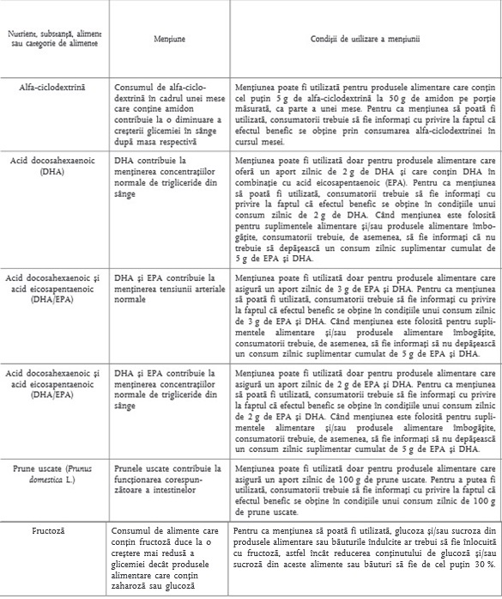
Adoptarea listei a doua cu mențiuni de sănătate generice aprobate conform art. 13.1 Regulamentul 432/2012

Slide 22
Lista mențiunilor de sănătate aprobate conform art. 13.1
Regulamentul CE /432/2012, 536/2013 și 831/2013 conține lista de mențiuni de sănătate aprobate.
http://eur-lex.europa.eu/LexUriServ/LexUriServ.do?uri=OJ:L:2012:136:0001:0040:EN:PDF
Mențiunile de sănătate aprobate sunt publicate în Registrul mențiunilor de sănătate pe site-ul Comisiei Europene
http://ec.europa.eu/nuhclaims
Lista mențiunilor de sănătate respinse + termenele de utilizare a acestora:
Publicate în Registrul de mențiuni de sănătate pe site-ul Comisiei Europene
http://ec.europa.eu/nuhclaims
Lista de mențiuni de sănătate în curs de evaluare ("în așteptare") - ID-uri:
- Mențiuni privind carbohidrații
- Mențiuni privind cafeina – se așteaptă evaluarea EFSA privid siguranța administrării de cafeina
- Mențiuni privind dietele hipocalorice(VLCD) și a lactozei - până la revizuirea legislației privind PARNUTS.
- Mențiuni referitoare la substanțele botanice
http://ec.europa.eu/nuhclaims/resources/docs/claims_pending.pdf

Slide 23
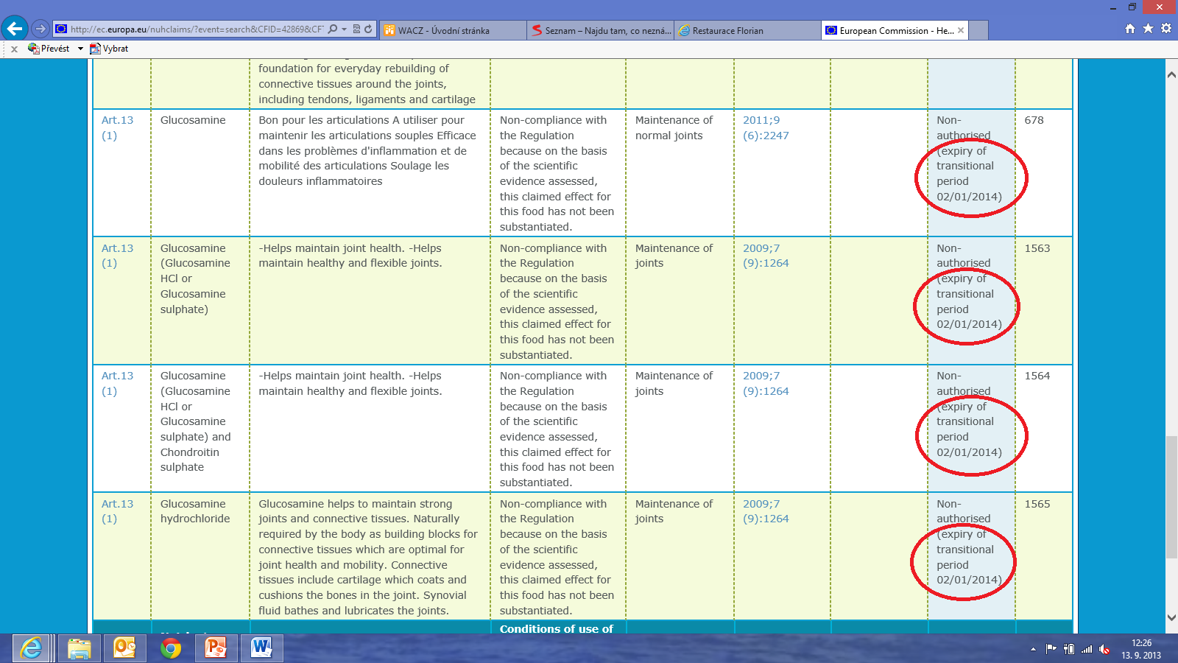
Mențiuni Neautorizate – Registrul CE

Slide 24
Patronatul Român al Industriei Suplimentelor Alimentare
PRISA
Înființat în anul 2000, ca primă asociație în domeniul suplimentelor alimentare.
Din 2011 funcționează ca Organizație Patronală.
Membrii Organizației Patronale sunt atât producători, cât și importatori și comercianți de suplimente alimentare
Membru al Food Supplements Europe(FSE) si International Alliance of Dietary/Food Supplement Association(IADSA).

Slide 25
Scopul organizației patronale
promovarea și educarea atât a personalului medical calificat, cât și a populației în general, despre importanța și aspectele benefice ale produselor dietetice și suplimentelor nutritive.
garantarea accesului personalului medical calificat și al populației la suplimente alimentare de calitate produse conform standardelor de calitate specifice acestui domeniu
promovarea unei comunicări comerciale responsabile și informative, în conformitate cu legislația aplicabilă.

Slide 26
Realizări recente
Colaborarea cu RAC și CNA pentru monitorizarea comunicărilor comerciale privind suplimentele alimentare
Colaborarea cu Ministerul Sănătății pentru elaborarea Legii privind suplimentele alimentare
Realizarea alături de Consiliului National al Audiovizualului (CNA) și Consiliului Roman pentru Publicitate (RAC) pe 16 octombrie 2013(Ziua mondială a alimentației) a unei mese rotunde cu tema: Particularitățile comunicării comerciale pentru suplimente alimentare.

Slide 27
Sesizări 2013(sursă RAC)
˃ 15 sesizări privind suplimentele alimentare
Din 2013 PRISA este membru RAC(Consiliul Roman pentru Publicitate).
2013 – A fost anexat la Codul de practica in publicitate RAC si “Codul de Bune Practici în Etichetarea și Publicitatea Suplimentelor Alimentare” PRISA

Slide 28
PRISA 2013
Cod de etică PRISA
Cod de Bune Practici în Etichetarea și Publicitatea Suplimentelor Alimentare

Slide 29
Cod de Bune Practici în Etichetarea și Publicitatea
Suplimentelor Alimentare
Sunt inacceptabile informațiile care, într-o parte a unui anunț publicitar, inclusiv ilustrații, induc în eroare, chiar dacă acestea sunt modificate sau contrazise în altă parte.
Toate descrierile, afirmațiile și comparațiile care se referă la fapte constatabile în mod obiectiv, trebuie să fie fundamentate.
Nici o comunicare comercială nu trebuie să încurajeze, în mod direct sau indirect, utilizarea nediscriminatorie, inutilă sau excesivă a suplimentului alimentar în cauză.
Comunicările comerciale trebuie să se deosebească clar de materialele editoriale.

Slide 30
Cod de Bune Practici în Etichetarea și Publicitatea
Suplimentelor Alimentare
Comunicările comerciale pentru suplimente alimentare nu trebuie să fie plasate sau acceptate având la bază juxtapunerea cu materialele editoriale, care sugerează că produsele sunt potrivite pentru scopurile pentru care acestea nu pot fi promovate.
Comunicarea comercială nu va denigra sau nu va ataca alte produse, bunuri sau servicii.
Comunicarea comercială nu va denigra medicina tradițională sau medicamentele alopate.
Comunicarea comerciala nu trebuie să sugereze faptul că starea de sănătate poate fi afectată dacă nu se consumă produsul.
Comunicarea comerciala nu trebuie să sugereze că efectele administrării unui produs sunt garantate.

Slide 31
Cod de Bune Practici în Etichetarea și Publicitatea
Suplimentelor Alimentare
Suplimentele alimentare, nu trebuie să fie prezentate ca fiind pentru uz medical(sunt interzise Mențiunile privind prevenția, tratamentul sau vindecarea bolilor)
Afirmațiile care exagereaza calitățile produsului, directe sau implicite, nu sunt acceptate. Comunicările comerciale nu trebuie să folosească cuvinte precum "magic", "mistic", "miraculos", "produsul minune" sau „unic”, precum și sinonime ale acestora.
În comunicarile comerciale pentru produse care combină ingrediente din surse naturale, cu ingrediente sintetice, termenul "natural" trebuie să fie utilizat numai cu referire la ingredientele la care se aplică.

Slide 32
Cod de Bune Practici în Etichetarea și Publicitatea
Suplimentelor Alimentare
Nu se poate face afirmația conform căreia administrarea unui supliment alimentar nu este însoțita de efecte secundare.
Toate comparațiile trebuie să fie echilibrate, echitabile și argumentate. Comparațiile nu vor denigra pe nedrept sau nu vor discredita un produs concurent, un ingredient sau un tratament. Afirmațiile despre superioritatea unui produs comparativ cu un produs concuurent trebuie să fie susținute de teste comparative directe sau similare.
Nu sunt permise recomandările personalităţilor vieţii publice, culturale, ştiinţifice, sportive ori de alte persoane, care, datorită celebrităţii lor, pot încuraja consumul acestor produse sau tratamente; precum și recomandarea unui produs pentru că a primit autorizație de vânzare.

Slide 33
Cod de Bune Practici în Etichetarea și Publicitatea
Suplimentelor Alimentare
Mențiunile privind sănătatea nu trebuie să sugereze faptul că alimentele consumate, nu pot oferi o dietă sănătoasa sau că pot apărea deficiențe mari de vitamine sau minerale.
Comunicările comerciale pentru suplimentele alimentare trebuie să evite orice sugestie conform căreia acestea pot ține loc de un regim alimentar echilibrat.
Mențiunile de sănătate și nutriționale enumerate în anexa la Regulamentul (CE) 1924/2006, Regulamentul (CE) 432/2012 și Regulamentul (CE) 563/2013 sunt permise în comunicările comerciale către consumatori: http://ec.europa.eu/nuhclaims/?event=search&CFID=540502&CFTOKEN=e03e3bc1febeb812-CAFCE529-D5A8-FE40-8E1516653215C55A&jsessionid=9312f3ac566c13c3265e3e14176941910244TR

Slide 34
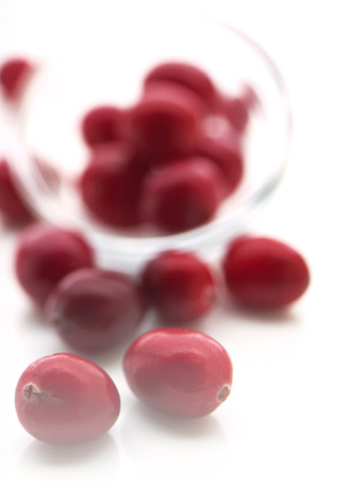
Mulțumesc pentru atenție!

